Slide 1
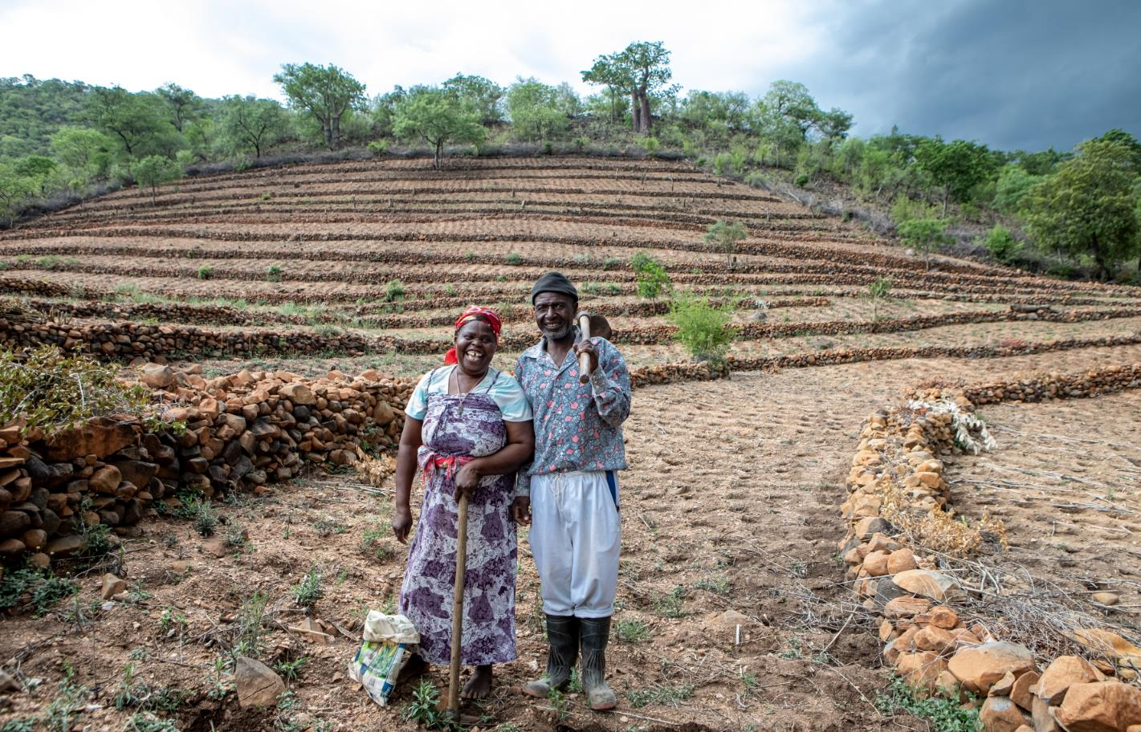
Simbabwe
Mit WhatsApp gegen Dürren und Hunger
Notes:
1

Slide 2
Simbabwe
Simbabwe Deutschland
Fläche in km² 390.757 357.022
Bevölkerung in Millionen 14,8 79,9
Mittleres Alter in Jahren 20,5 47,8
Kinder pro Frau im Durchschnitt 3,9 1,5
Anteil ländlicher Bevölkerung in % 67,8 22,5
Ärztedichte in Ärzt:innen/10.000 Einw. 2 43
HIV-Rate in % 13,4 0,1
Anteil untergewichtiger Kinder in % 9,7 0,5
Stromanschlussquote in % 53 100
Jugendarbeitslosigkeit in % 16,5 6,2
Bruttosozialprodukt in $/Kopf 2.836 53.919
Quelle: CIA World Factbook (2021)
SAMBIA
Harare
MOSAMBIK
SIMBABWE
Nyanyadzi
NAMIBIA
SIMBABWE
BOTSUANA
SÜDAKRIKA
Notes:
2

Slide 3
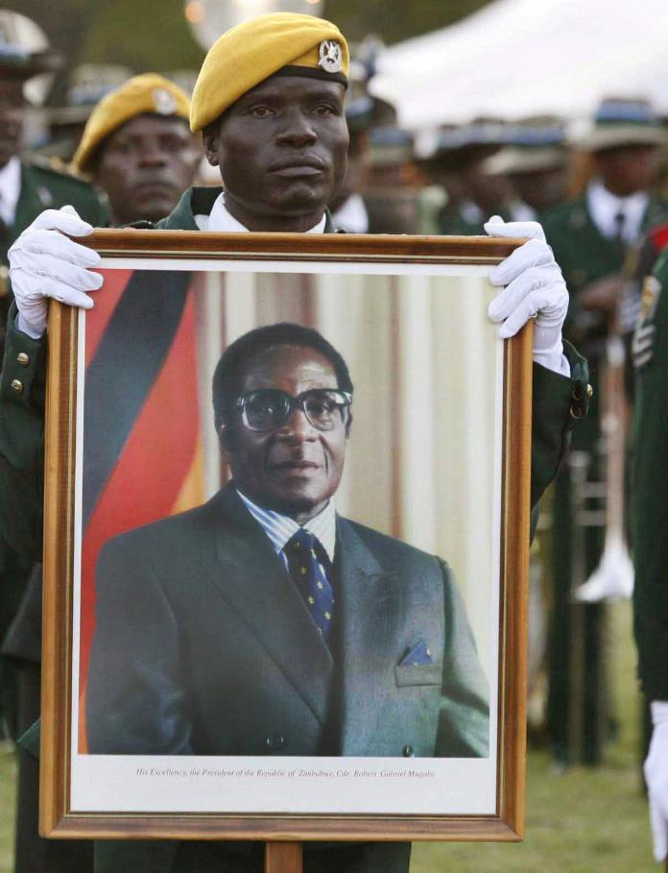
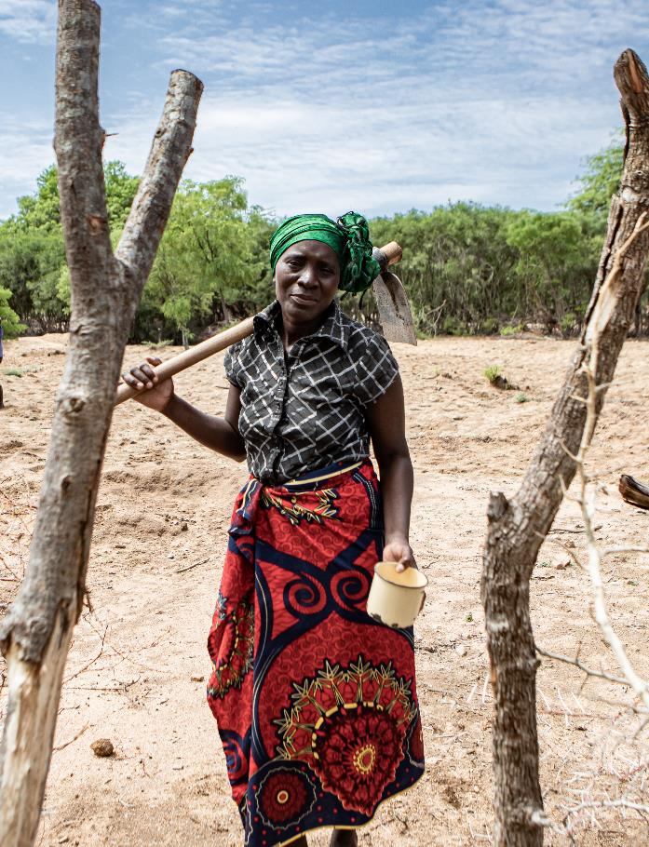
Bis 2017 herrschte in Simbabwe Diktator Robert Mugabe mit eiserner Hand. Er hinterließ ein verarmtes und hungerndes Land.

Slide 4
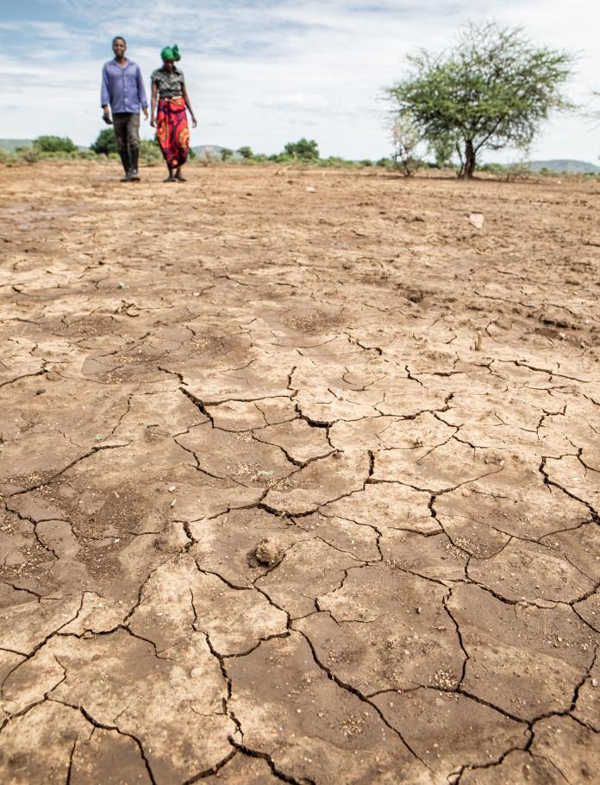
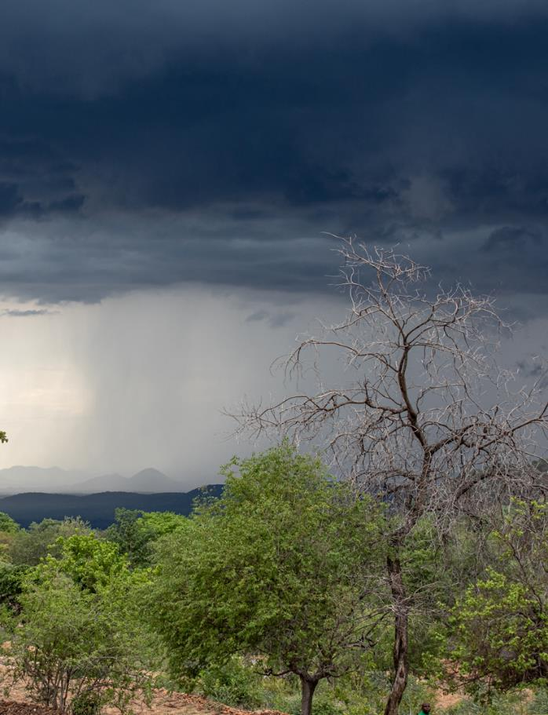
Der Klimawandel verschärft die Not der Menschen zusätzlich:
Dürren und Unwetter nehmen zu – mit verheerenden Folgen.

Slide 5
2019 verwüstete Wirbelsturm Idai den Osten des Landes. Erdrutsche begruben Häuser und Felder. 500 Menschen starben.

Slide 6
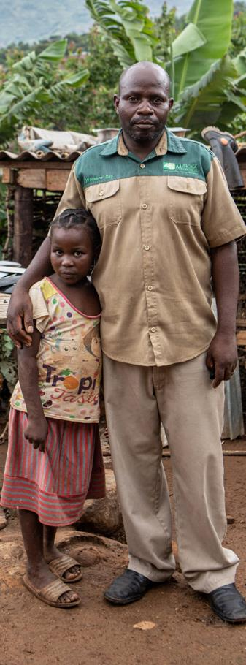
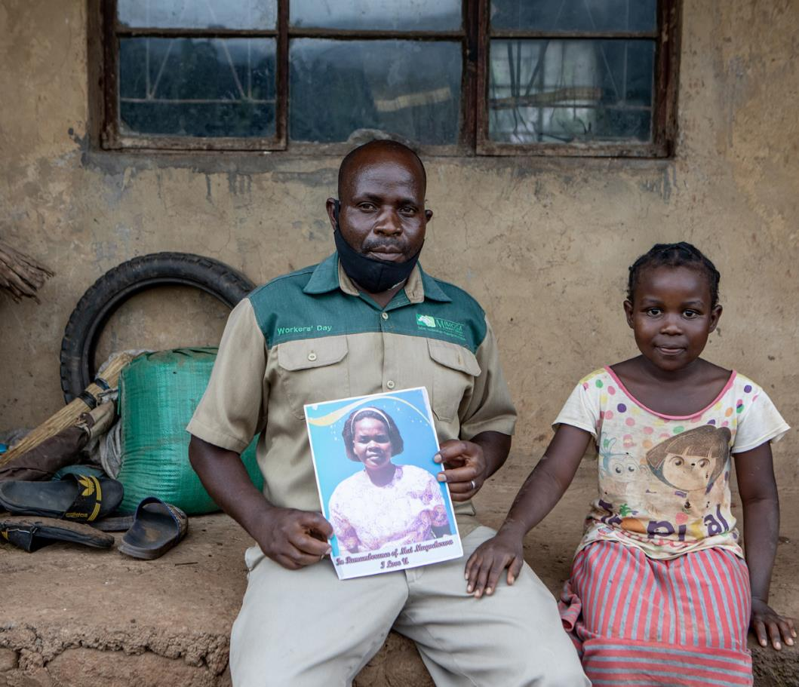
Charles Mugochera verlor durch den Sturm alles – auch seine Frau. Erste Nothilfe bekam er von der Organisation TSURO.

Slide 7
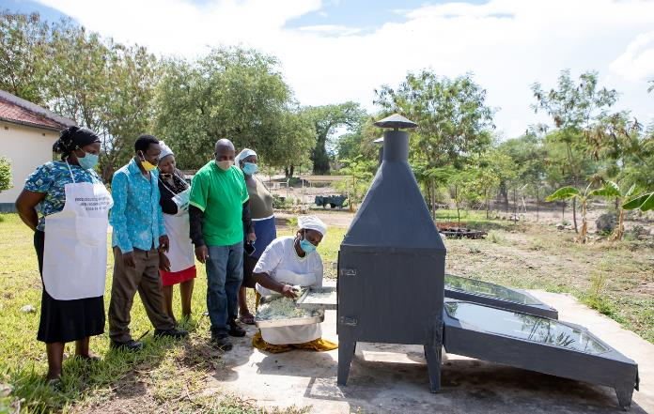
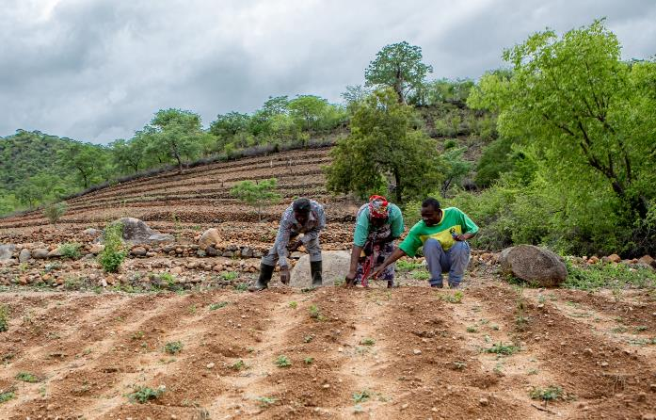
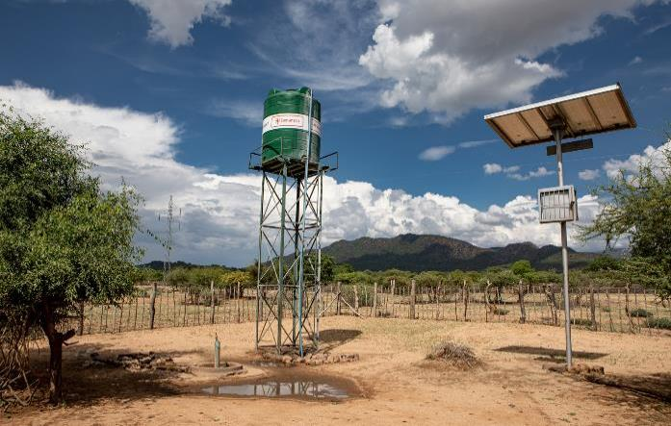
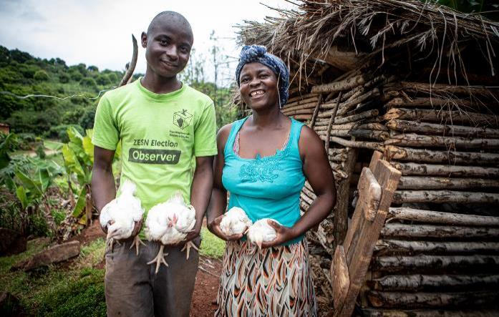
TSURO unterstützt Kleinbauernfamilien in der Region bei der nach-haltigen Landwirtschaft und der Anpassung an den Klimawan­del.

Slide 8
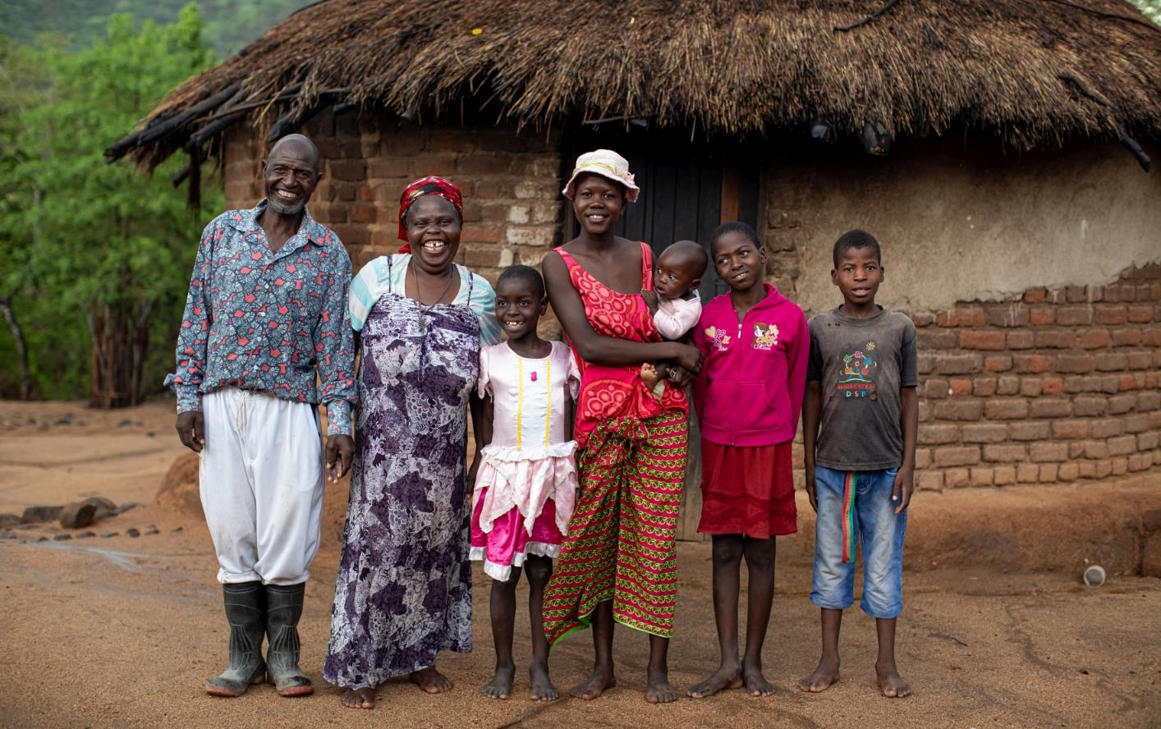
Davon haben auch Gift und Evelyn Dirani aus Nyanyadzi profitiert. Zuvor warf ihre Ernte nicht mehr genug ab, für sie, die Kinder und Enkel.
Notes:
8

Slide 9
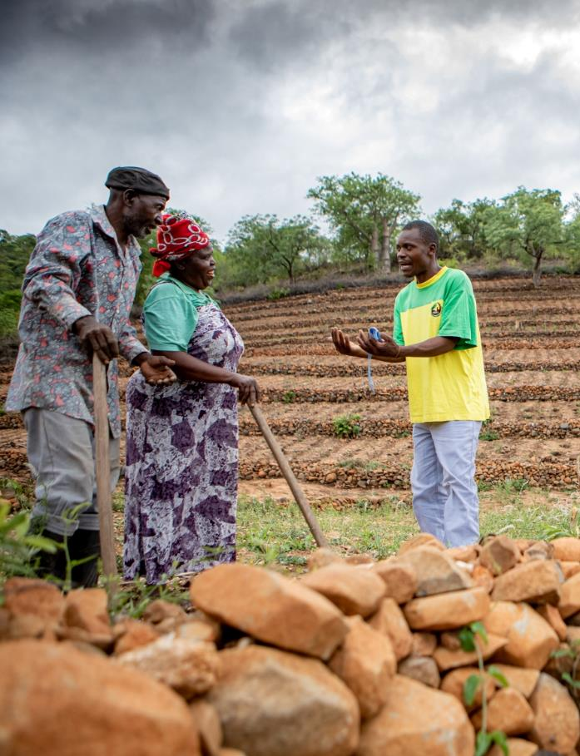
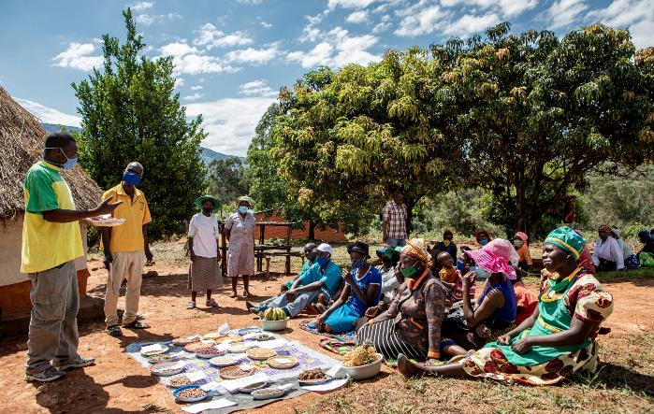
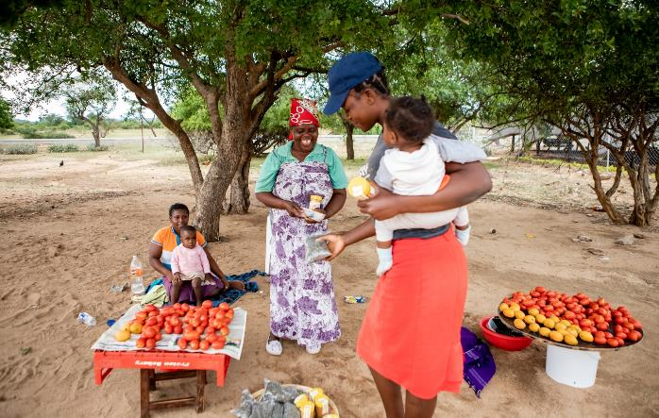
Mitarbeitende von TSURO zeigten den Diranis, wie sie die geringen Niederschläge effektiv nutzen und ihr Einkommen steigern können.
Notes:
9

Slide 10
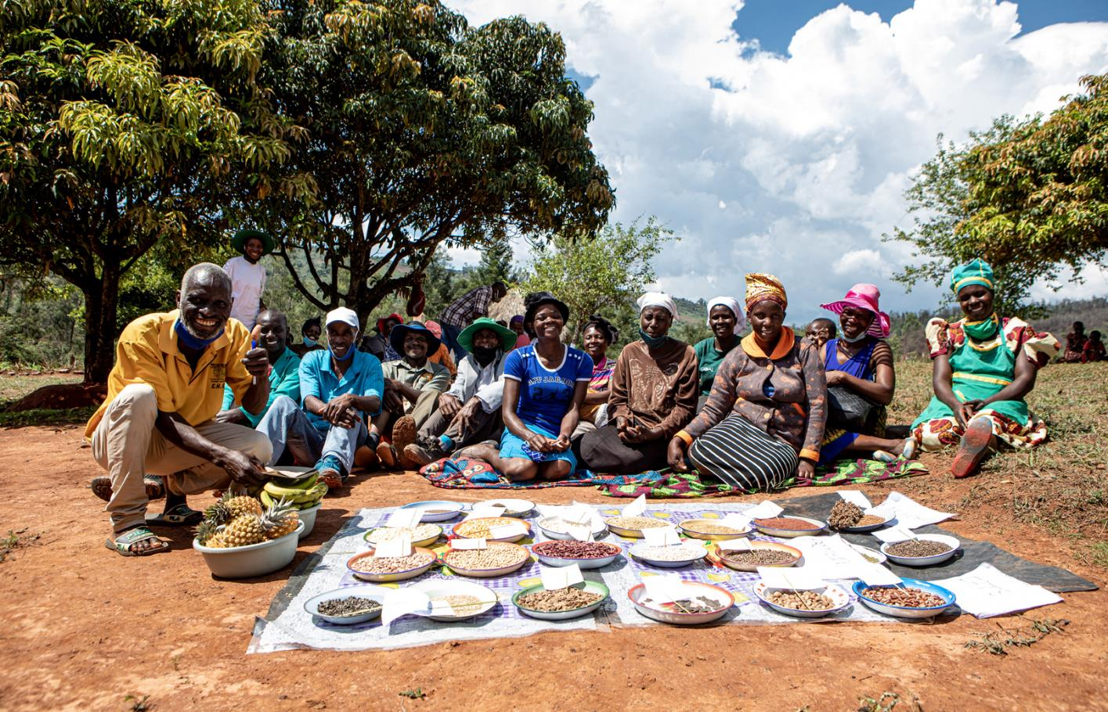
Die Bauern und Bäuerinnen sollen das erworbene Wissen weiterver- breiten. Ein Schneeball-System, von dem Zehntausende profitieren.

Slide 11
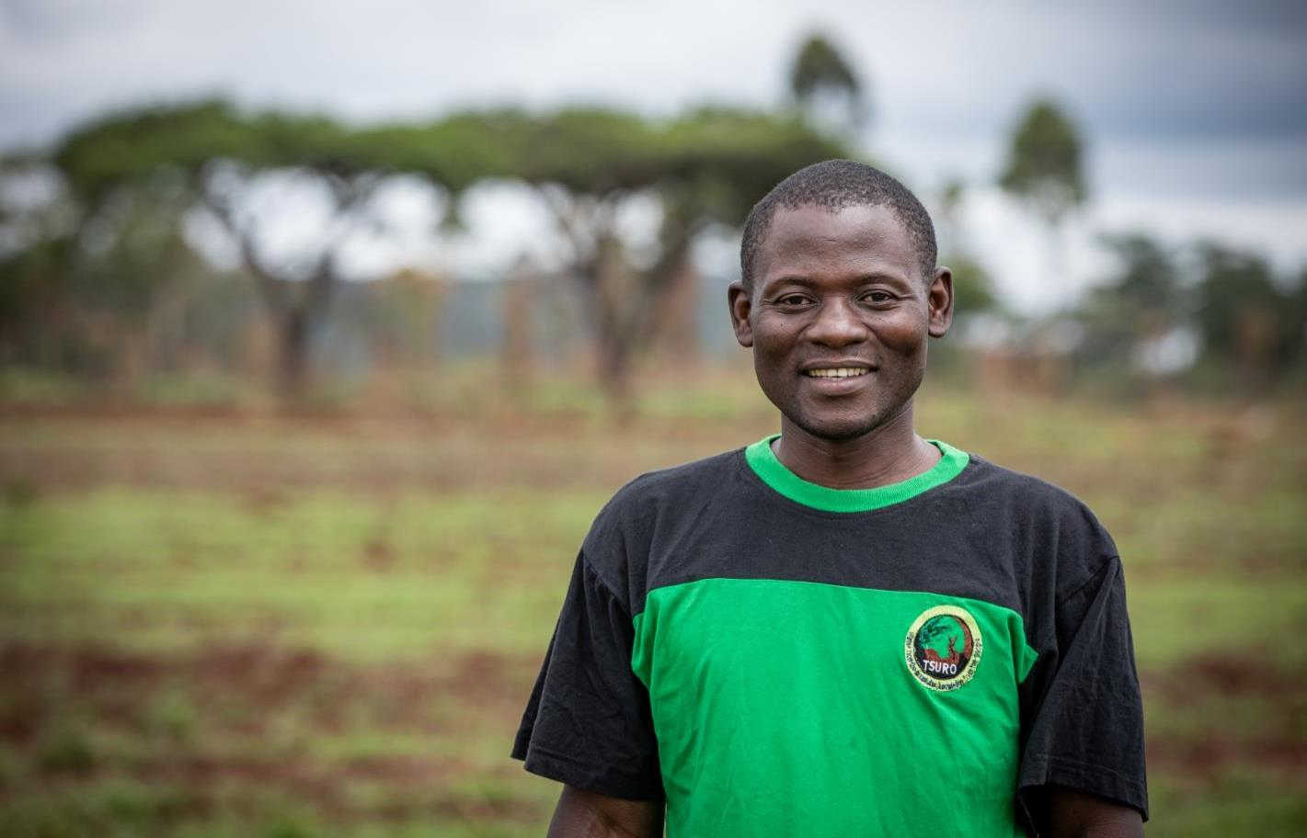
„Die Menschen hier sind zäh“, sagt Projektkoordinator Solomon Machasa. „Aber ihre Arbeit muss effektiv sein, sonst schaffen sie es nicht.“
Notes:
11

Slide 12
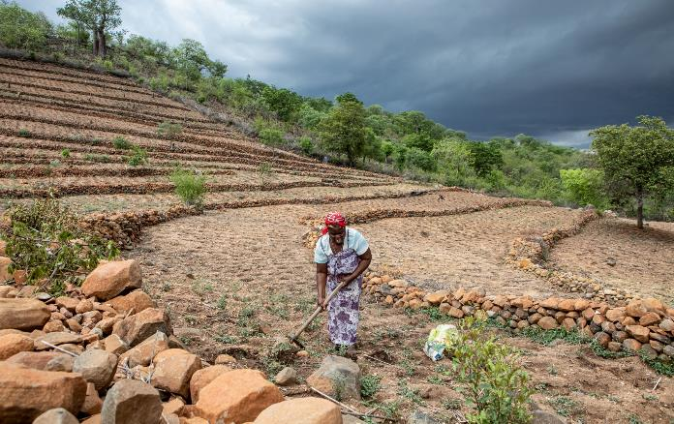
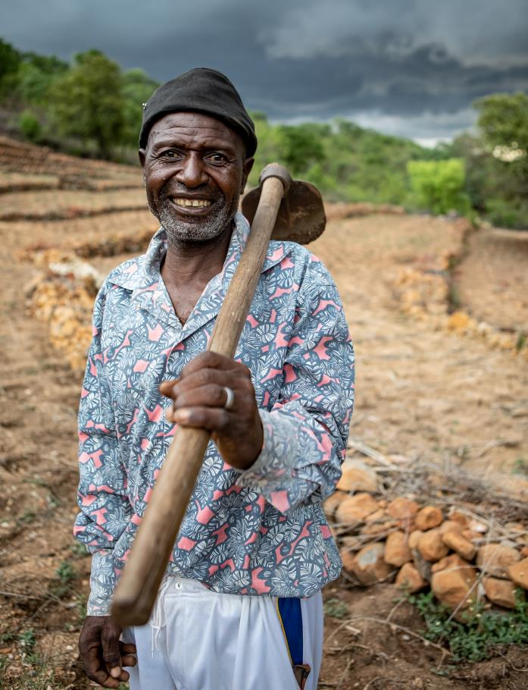
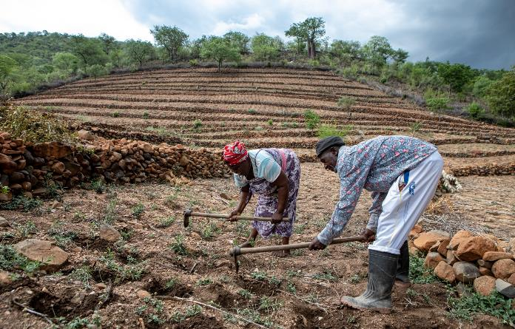
Die Anstrengungen sieht man bei den Diranis schon von Weitem. Sie haben Dutzende Steinreihen angelegt und Tausende Mulden gegraben.
Notes:
12

Slide 13
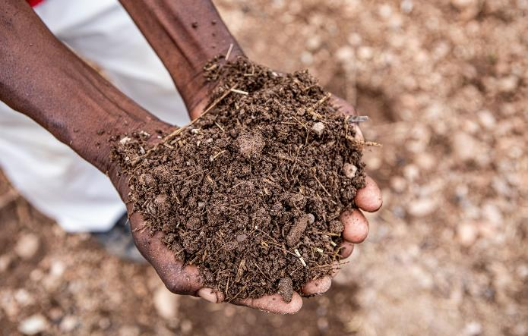
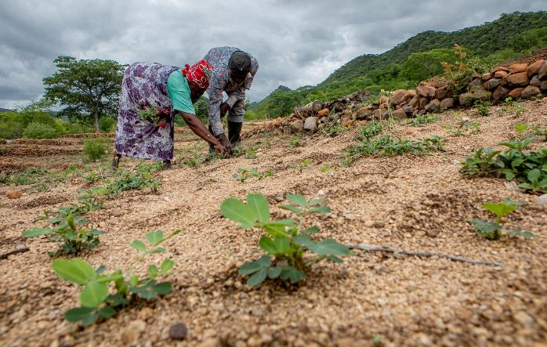
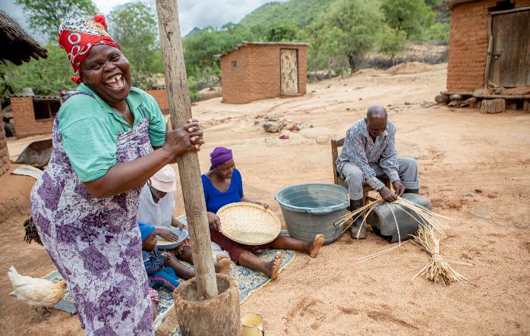
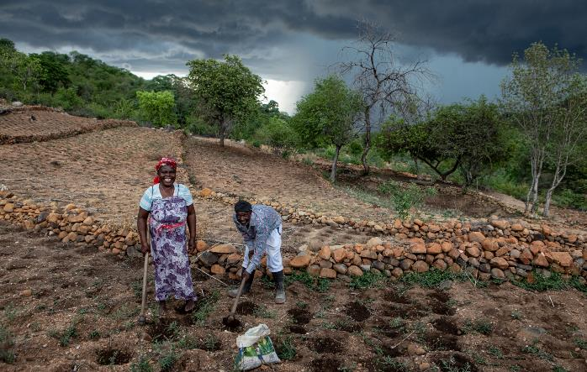
Auf ihren Feldern gedeihen heute nicht nur Erdnüsse, sondern auch Sorghum, Fingerhirse und Sesam – mit ihrem eigenen Bio-Dünger.

Slide 14
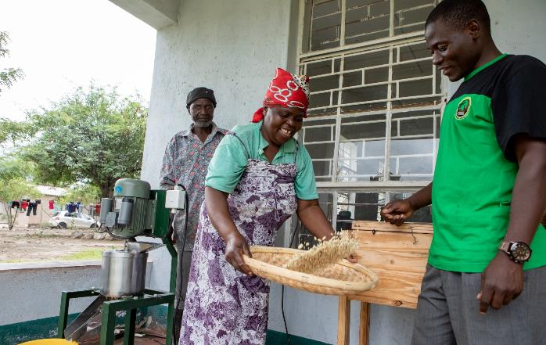
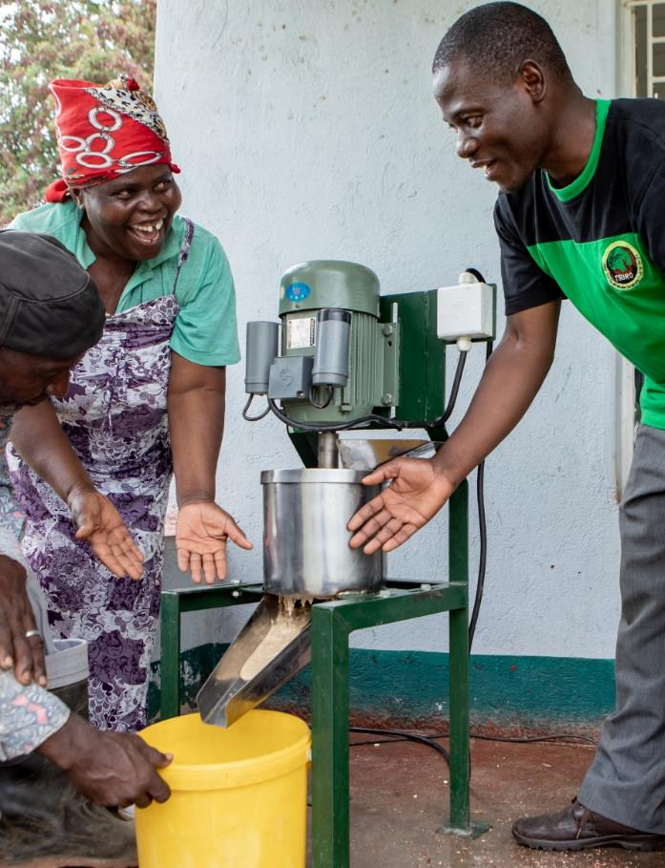
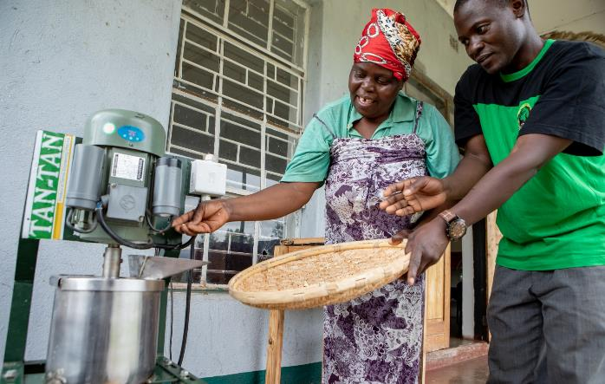
Im Zentrum von TSURO mahlen die Diranis ihre Erdnüsse zu Butter: zehn Gläser in zwei Stunden. Früher brauchten sie dafür zwei Tage.
Notes:
14

Slide 15
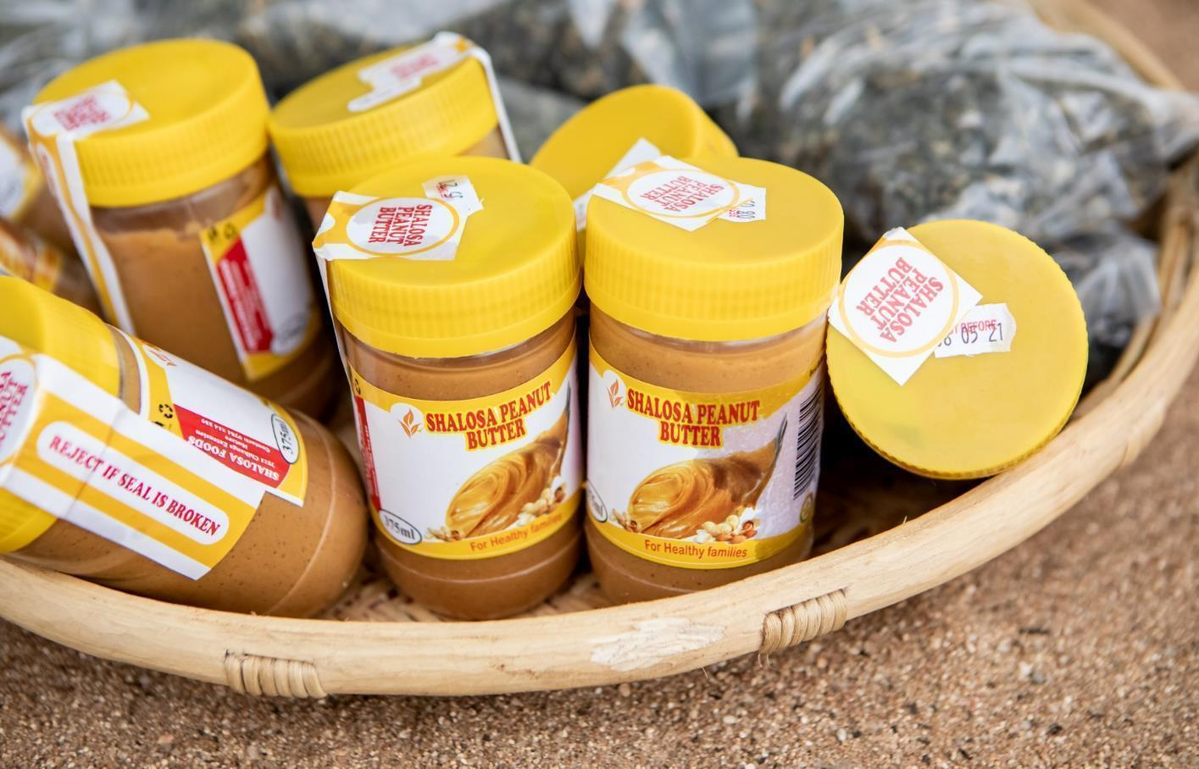
Sogar ihre eigenen Etiketten können sie hier entwerfen. 450 Simbabwe-Dollar verdienen sie pro Glas – umgerechnet etwa einen Euro.

Slide 16
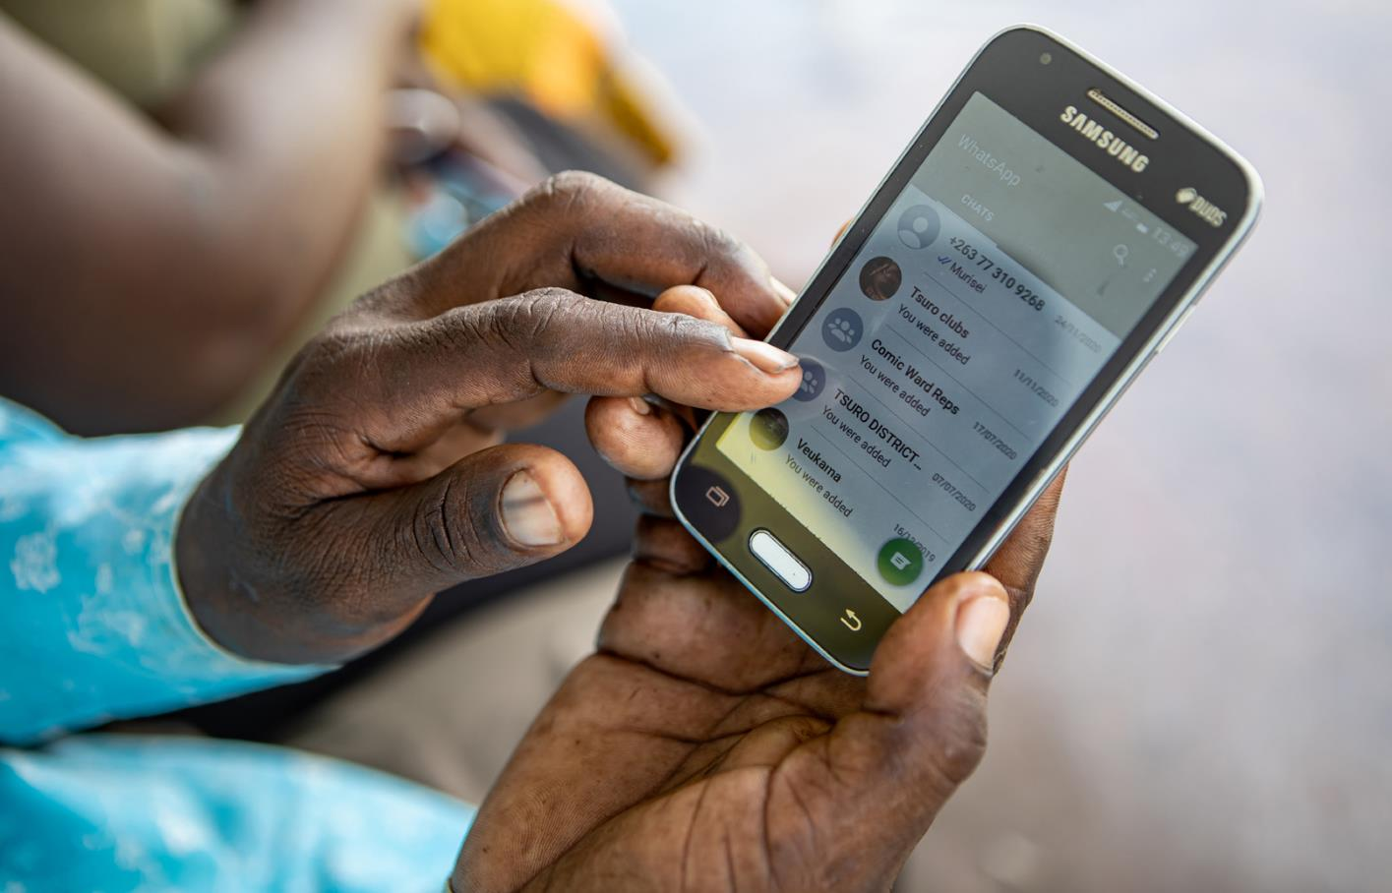
Um sich mit anderen Bauern und Bauerinnen austauschen zu können, haben sich die Diranis der WhatsApp-Gruppe von TSURO angeschlossen.
Notes:
16

Slide 17
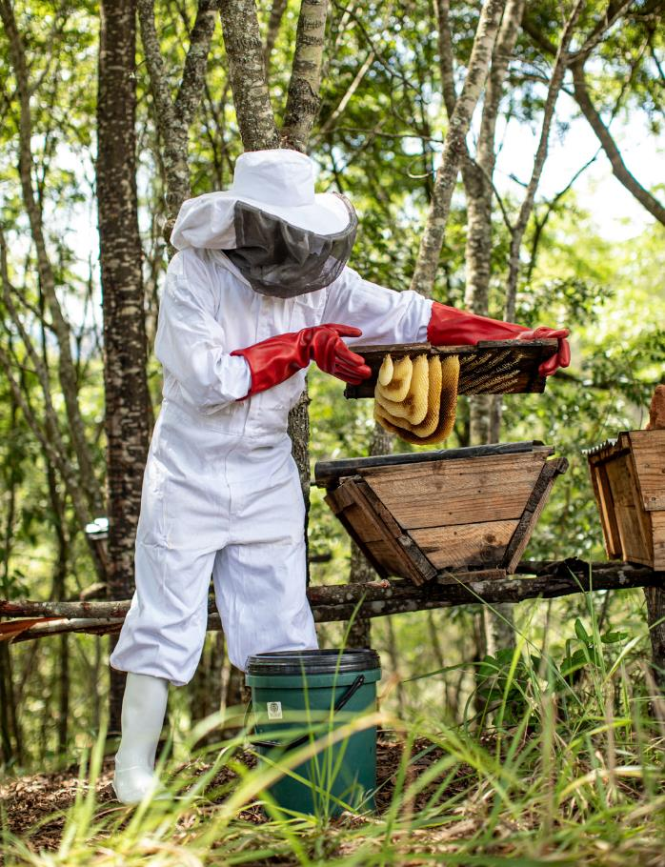
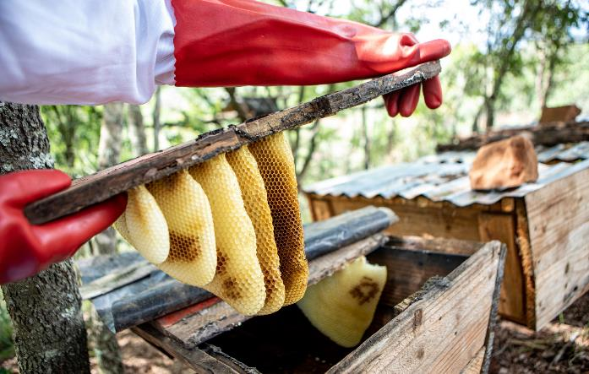
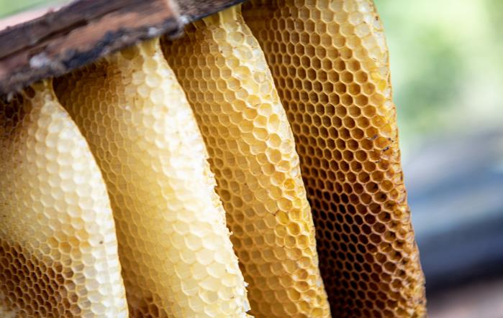
Hier haben sie auch Tipps für die Honigproduktion bekommen.
Denn auch Bienenstöcke besitzen die Eheleute mittlerweile.
Notes:
17

Slide 18
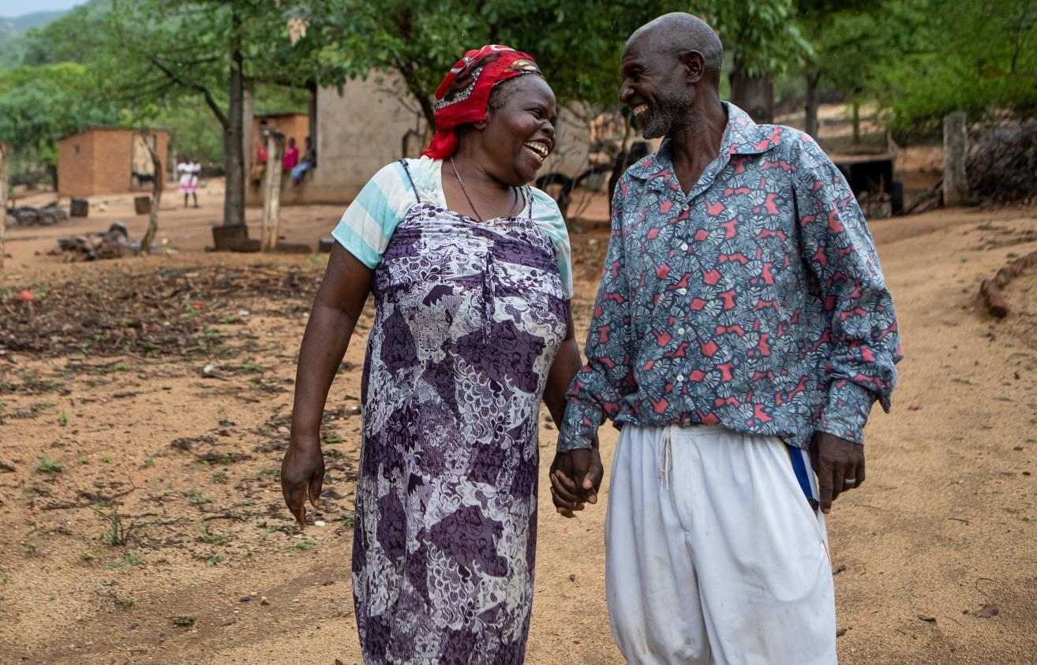
Dank der Anpassungsmaßnahmen blicken die Diranis zuversichtlich in die Zukunft. Kraft ziehen sie aus ihrem Glauben. Und aus ihrer Ehe.
Notes:
18

Slide 19
Sie sahen eine Präsentation zum Projekt der Partnerorganisation
Towards Sustainable Use of Resources Organisation (TSURO) aus Simbabwe.
Mit WhatApp gegen Dürren und Hunger
www.brot-fuer-die-welt.de/projekte/simbabwe-duerren-zyklone
Herausgeber
Brot für die Welt
Evangelisches Werk für Diakonie und Entwicklung e.V.
Caroline-Michaelis-Str. 1
10115 Berlin
Telefon 030 65211 4711
kontakt@brot-fuer-die-welt.de
Redaktion Th. Lichtblau, Th. Knödl, K. Schwanke-Adiang, F. Reich (V.i.S.d.P.)
Text Christian Putsch
Fotos Karin Schermbrucker, picture alliance (Folie 3 links)
Gestaltung Thomas Knödl
Berlin, Juni 2021
Notes:
19

Slide 20
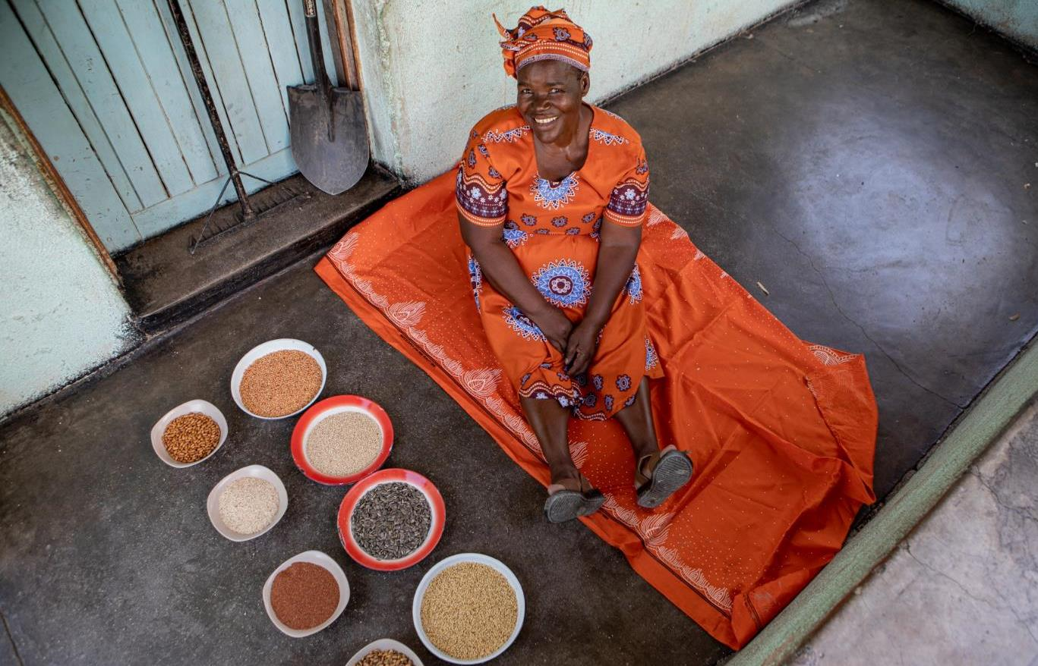
Spendenkonto
Bank für Kirche und Diakonie
IBAN: DE10 1006 1006 0500 5005 00
Notes:
20

